Slide 1

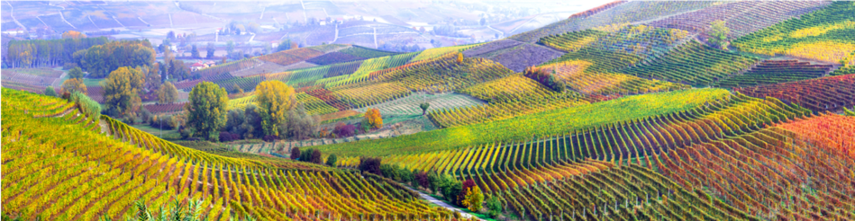
Земјоделството и биоекономијата
Име на предавач
Notes:
Белешки за наставникот: Името на наставникот треба да стои во долниот лев дел на слајдот. Објаснете дека оваа презентација ќе ги разгледа односите помеѓу биоекономијата и земјоделството и особено како земјоделските остатоци можат да се користат за да се постигнат еколошките и општествените цели.
Со исклучок на овој прв слајд, слајдот со содржината и видеото, има 15 слајдови - така што за овие слајдови се потребни 15-30 минути, во зависност од деталноста на објаснувањето.
Видеото трае 2 минути и 52 секунди.

Slide 2
Содржина
Преглед на биоекономијата - што е биоекономија, еколошки ограничувања и предизвици
Земјоделски суровини
Земјоделството = изобилство на биолошки ресурси
Зошто е биоекономијата важна за земјоделството?
Земјоделството и ЦОР
Биобазирани производи добиени земјоделството
Биогорива од отпадна слама
Маици направени со отпадно млеко
Хартија од лушпи од зрна какао
Мобилна биорафинерија на трева
Влијанија на биогоривата
Видео: биоекономијата во рурален амбиент
Notes:
Белешки за наставникот: Погледнете ги накусо темите за кои ќе се зборува во оваа презентација, како што е прикажано на слајдот.

Slide 3
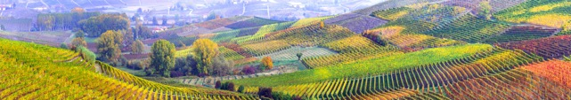

Што е биоекономија?
Европска стратегија за биоекономија
Европската Комисија презема чекори кон одржлива биоекономија и има стратегија за биоекономија за промовирање на биоекономијата и за избегнување да се стаса до еколошките граници.
Биоекономијата...
Е производство на стоки, услуги или енергија од биолошки материјал како главен ресурс.
Тесно е поврзана со одржливоста бидејќи често се користат биоразградливи ресурси, а отпадот често се планира воопшто да не влегува во системот.
Може да го избегне исцрпувањето на ресурсите за идните генерации и да ја заштити стабилноста на планетата.
Notes:
Белешки за наставникот: Објаснете им на слушателите дека за да се преземат чекори кон одржливост и да се избегне достигнување до еколошките граници, биоекономијата е многу важна. Биоекономијата претставува производство на стоки, услуги или енергија од биолошки материјал како главен ресурс. Ова е тесно поврзано со одржливоста бидејќи често се користат биоразградливи ресурси, а отпадот често се планира воопшто да не влегува во системот. Со тоа може да се избегне исцрпување на ресурсите за идните генерации и да се заштити стабилноста на планетата. Европската Комисија презема чекори кон одржлива биоекономија. Претворање на отпадот во вредни ресурси и поттикнување на трговците на мало и потрошувачите да го намалат отпадот од храна. Европската Комисија има стратегија за биоекономија за промовирање на биоекономијата и за избегнување да се стаса до еколошките граници.
European Commission (2018), A sustainable Bioeconomy for Europe: strengthening the connection between economy, society and the environment. Updated Bioeconomy Strategy. Directorate-General for Research and Innovation, available at: https://ec.europa.eu/research/bioeconomy/pdf/ec_bioeconomy_strategy_2018.pdf accessed: 22 May 2020].

Slide 4
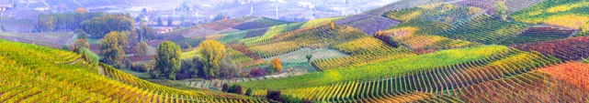
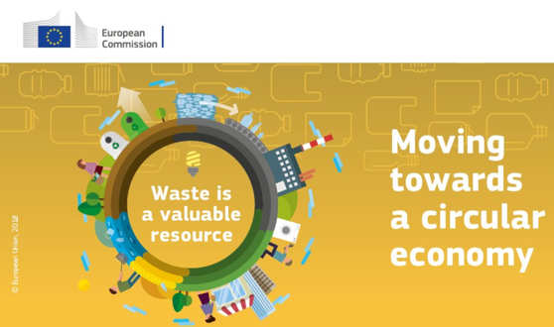
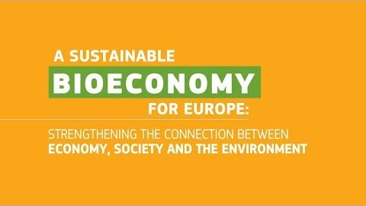
Преглед на биоекономијата
Биоекономија и циркуларна економија – отпадот е вреден ресурс
Видео (2 минути и 9 секунди): https://www.youtube.com/watch?v=RfRN_hHeIKk
Видеото има превод на следниве јазици: бугарски, латвиски, македонски, полски и романски јазик
Notes:
Биоекономијата користи обновливи биолошки извори од копно и море - како што се земјоделски култури, шуми, риби, животни и микроорганизми - за производство на храна, материјали и енергија. Ова видео дава преглед.
Видео (2 минути и 9 секунди): https://www.youtube.com/watch?v=RfRN_hHeIKk
Видеото има превод на следниве јазици: бугарски, латвиски, македонски, полски и романски јазик
„Биоекономијата ги опфаќа сите сектори и системи со нивните функции и начела. Вклучува и меѓуповрзаности: копнени и морски екосистеми и услугите што ги даваат; сите сектори за примарно производство се потпираат на биолошки ресурси (животни, растенија, микроорганизми и добиена биомаса, вклучувајќи органски отпад), кои користат и произведуваат биолошки ресурси (земјоделство, шумарство, риболов и аквакултура); и сите економски и индустриски сектори кои користат биолошки ресурси и процеси за производство на храна, добиточна храна, биобазирани производи, енергија и услуги. За да биде успешна, европската биоекономија треба да има одржливост и циркуларност во својата срж. Ова ќе поттикне обновување на нашите индустрии, модернизација на нашите примарни системи за производство, заштита на животната средина и ќе го зајакне биодиверзитетот“. (Европска Комисија (2018 г.) ‘A sustainable Bioeconomy for Europe: strengthening the connection between economy, society and the environment’ available at: (https://ec.europa.eu/research/bioeconomy/pdf/ec_bioeconomy_strategy_2018.pdf#view=fit&pagemode=none])

Slide 5
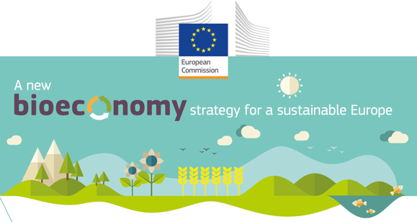
Еколошки граници
Покрај врските со одржливоста и ублажувањето на климатските промени, од огромна важност е биоекономијата да функционира во рамките на безбедни еколошки граници.
Со новата стратегија за биоекономија, Европската Комисија поддржува иницијативи на национално и регионално ниво за развој на ефикасна и одржлива биоекономија и ова опфаќа:
  воспоставување на мониторинг систем ширум ЕУ за следење на напредокот кон одржлива и циркуларна биоекономија.
  давање упатства за тоа како најдобро да функционира биоекономијата во рамките на безбедни еколошки граници.
Notes:
Белешки за наставникот: Објаснете дека треба да се настојува да се решат проблемите околу еколошките граници: Националните и меѓународните тела имаат специфични упатства. Пример за ова е публикацијата на Европската Комисија од 2018 година; A new bioeconomy strategy for a sustainable Europe.’ Дополнителни информации достапни на: https://ec.europa.eu/commission/news/new-bioeconomy-strategy-sustainable-europe-2018-oct-11-0_en
Главна литература:
EC (2018), Bioeconomy: A new strategy for a sustainable Europe Restoring healthy ecosystems and enhancing biodiversity. European Commission https://ec.europa.eu/research/bioeconomy/pdf/ec_bioeconomy_actions_2018.pdf
Литература за понапредни нивоа достапна на:
Giampietro, M. (2019). On the circular bioeconomy and decoupling: implications for sustainable growth. Ecological economics, 162, 143-156. https://www.sciencedirect.com/science/article/pii/S0921800918317178
Vivien, F. D., Nieddu, M., Befort, N., Debref, R., & Giampietro, M. (2019). The hijacking of the bioeconomy. Ecological economics, 159, 189-197. https://www.sciencedirect.com/science/article/abs/pii/S0921800918308115

Slide 6
Предизвици во биоекономијата: Обезбедување ресурси и загуба на биодиверзитетот
Биопроизводите се добиваат од обновливи биолошки ресурси. Биоекономијата користи многу различни извори на биомаса, од земјоделски култури до шуми и до микроорганизми. Биоекономијата не би постоела без овие суровини.
Од суштинска важност е биоекономијата да не се натпреварува со производството на храна и да не влијае негативно врз биодиверзитетот. На пример, маргиналните земјишта (земјоделски земјишта со низок квалитет) не можат да се користат за производство на храна, но можат да бидат важни за биодиверзитетот.
Заради ова, од огромно значење е да се изврши оцена на биодиверзитетот.
Notes:
Главна литература:
The Bioecomomy Consultants (2018), BIG BIOECONOMY CHALLENGES - PART 2. https://www.nnfcc.co.uk/news-big-bioeconomy-challenges-2
Brownlie, S. (2013), IAIA fast tips No. 5 - Biodiversity Assessment. International Association for Impact Assessment (IAIA). https://www.iaia.org/fasttips.php
Види слајдови „Што е биоекономија? Можности, предизвици и решенија” за информации за:
Биоекономија – поврзаност со ЦОР и климатските промени, и биоекономски ресурси
Транзицијата кон биоекономија е комплексна
Оцена на биодиверзитетот
Директни, индиректни и кумулативни влијанија
Кои се „влијанијата и потребите за Оцена на влијанието врз животната средина (ОВЖС) и/или Стратешка оцена на животната средина (СОЖС) “‘.
Нето позитивни резултати, подобрување и хиерархија на ублажување

Slide 7
Земјоделски суровини
Наведете примери за биоекономски суровини и материјали во земјоделско-прехранбениот сектор?
Во парови, направете список на сите биоекономски суровини и материјали во земјоделско-прехранбениот сектор што ви се познати.
Имате 2 минути
Notes:
Кажете им на слушателите да направат список на сите биоекономски суровини и материјали во земјоделско-прехранбениот сектор. Следниот слајд содржи список со овие материјали.

Slide 8
Земјоделски суровини
Примери за биоекономски суровини и материјали во земјоделско-прехранбениот сектор
Животински производи
Животинско ѓубриво
Јаболка
Сорти грав
Бобинки
Јачмен
Пчелин восок
Цвекло
Канола
Памук
Кафе
Пченка
Цитрусни овошја
Млечни производи
Лен
Грозје (вино, итн.)
Трева
Јаткасти плодови
Мискантус
Печурки
Маслинки
Кромид
Компири
Маслодајна репка
Ориз
'Рж
Сончоглед
Домати
Тутун
Пченица
Сурутка
Извор: Bio-based Industries Consortium (2019), Examples of bioeconomy feedstocks. https://ec.europa.eu/knowledge4policy/glossary/feedstock_en
Notes:
Примери за биоекономски суровини во земјоделско-прехранбениот сектор.
Извор:
Bio-based Industries Consortium (2019), Examples of bioeconomy feedstocks. https://ec.europa.eu/knowledge4policy/glossary/feedstock_en

Slide 9
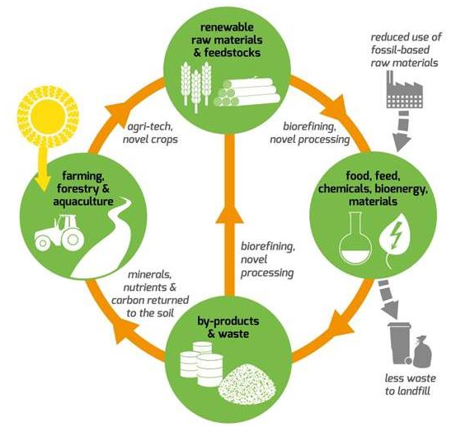
Земјоделството = изобилство на биолошки ресурси
Земјоделската индустрија е неразделно поврзана со органскиот процес и кружниот тек на животот на земјата
Земјоделските практики опфаќаат искористување на природните процеси за производство на храна.
Овие процеси создаваат намерни производи (овошје/ зеленчук) и индиректен отпад (кори од портокал/ слама од пченица)
Биоекономија = отпадот како можност / ресурс.
Дијаграм што покажува кружен тек на биоматеријали (Biovale, 2020)
Notes:
Биолошките ресурси се основа на земјоделската индустрија. Ова ја прави особено важна за развојот на биоекономијата.
Земјоделската индустрија е неразделно поврзана со органскиот процес и кружниот тек на животот на земјата. Ова значи дека земјоделството има пресудна улога во искористувањето на биолошките ресурси со кои располага.
За да создадат храна, земјоделските практики создаваат истовремено намерни производи (пр. овошје и зеленчук) и индиректен отпад (пр. кори од портокал и слама од пченица).
Централната тема на биоекономијата бара од нас да го разгледаме начинот на преработка на одредени производи и како можеме да го зголемиме потенцијалот на ресурсите што ги содржат. Земјоделските остатоци се еден од начините за додавање вредност на веќе експлоатираните ресурси.
Литература:
Biovale. 2020. The Bioeconomy. https://www.biovale.org/the-bioeconomy/

Slide 10

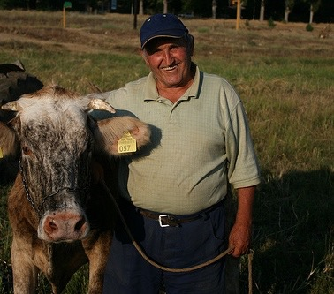
Зошто е биоекономијата важна за земјоделството?
Зголемени предизвици за земјоделците:
Потреба за диверзификација
Пораст на конкуренцијата
Климатски промени
Промена на навиките во исхраната
Биоекономијата како можност да се исполнат овие предизвици
Македонски земјоделец (Vittuari, 2011)
Notes:
Земјоделците се групата луѓе кои ќе ги почувствуваат директните последици од брзите промени на светот околу нас.
Земјоделството зависи од временските услови и од годишните времиња, така што ефектите од климатските промени можат да имаат исклучително негативни влијанија врз земјоделците преку неможноста да ги соберат своите посеви како, на пример, заради премногу или премалку дожд, или неможност да го пуштат добитокот надвор заради непогодни временски услови.
Растечката конкуренција од сè поглобализираниот свет значи дека земјоделците мораат да го прилагодат и диверзифицираат своето производство доколку сакаат да бидат конкурентни. Искористувањето на можностите што се отвораат со прифаќањето на биоекономијата може да одигра голема улога во нивниот напредок.
Ширењето на веганството и поврзаните промени во начинот на исхрана на следните генерации ќе значат дека земјоделците кои традиционално одгледувале животни за исхрана на луѓето можеби ќе треба да ги променат своите методи.
Литература:
Vittuari, M., 2011. Macedonia discovering a green economy. Osservatorio Balcani Caucaso Transeuropa [online]. https://www.balcanicaucaso.org/eng/Areas/North-Macedonia/Macedonia-discovering-a-green-economy-104620

Slide 11
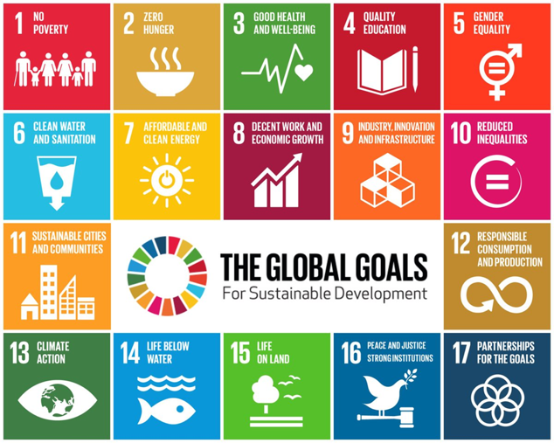
Земјоделството и ЦОР
ЦОР 1: Нема сиромаштија
ЦОР 2: Нема глад
ЦОР 6: Чиста вода и санитарни услови
ЦОР 7: Обновлива и достапна енергија
ЦОР 12: Одговорна потрошувачка и производство
ЦОР 13: Преземање мерки за климата
ЦОР 15: Живот на земјата
Извор: The Founder Institute (2019)
Notes:
Имајќи предвид дека земјоделството има за цел да создава храна за луѓето и има големо влијание врз животната средина, креирањето на поодржливи земјоделски практики е круцијално за да создадеме поодржлива иднина.
Целите 1, 2, 6, 7, 12, 13 и 15 се особено поврзани со земјоделството од следниве причини:
ЦОР1: Нема сиромаштија
- Растот во земјоделскиот сектор, особено во аграрните економии и оние со ниски приходи, е барем двапати поефикасен во намалувањето на гладот и сиромаштијата отколку во кој било друг сектор. (Nhemachena et al, 2018)
ЦОР2: Нема глад
Трансформацијата на прехранбените системи и земјоделството се важни за да се потврди дека се произведува доволно храна за да се нахрани зголеменото население преку одржливо искористување на ресурсите на планетата.
(Nhemachena et al, 2018)
ЦОР6: Вода
- Земјоделството користи најмалку 70% од севкупното црпење на водата.
- Предизвикот за одржливите земјоделски системи се состои во можноста да се потврди дека производството на храна е зголемено за да го нахрани зголеменото население, користејќи помалку вода во иднина. (Nhemachena et al, 2018)
ЦОР7: Енергија
- Енергијата игра важна улога во постигнувањето безбедност на храната и подобра исхрана. (Nhemachena et al, 2018)
ЦОР12: Одржлива потрошувачка и производство
- Една третина од храната што се произведува секоја година во светот е загубена или фрлена.
- Системите за производство на храна треба да се трансформираат за да обезбедат одржливо производство на храна, истовремено намалувајќи ги влијанијата врз животната средина (пр. загуба на почва, вода и хранливи материи, емисии на стакленички гасови, деградација на екосистемите). (Nhemachena et al, 2018)
ЦОР13: Борба против климатските промени
- И покрај заканите што ги претставуваат климатските промени врз системите за земјоделско производство, инвестициите во секторот можат да го поддржат прилагодувањето и ублажувањето на климатските промени, а во исто време и да ја подобрат егзистенцијата на милијарди рурални луѓе кои зависат од овој сектор. (Nhemachena et al, 2018)
ЦОР15: Живот на земјата
- Деградацијата на ресурсите ја загрозува одржливоста на земјоделските системи, на пример: една третина од земјоделското земјиште е деградирана, изгубени се најмалку 75% од генетската разновидност на земјоделските култури, а 22% од животинските раси се изложени на ризик. (Nhemachena et al, 2018)
Со усвојување на поодржлив пристап во земјоделството и поттикнување на иновативни решенија за проблемите со примена на методи како оние што се промовираат со биоекономијата, можеме да напредуваме во постигнувањето на потцелите утврдени во ЦОР.
Литература:
Nhemachena, C., Matchaya, G., Nhemachena, C.R., Karuaihe, S., Muchara, B. and Nhlengethwa, S., 2018. Measuring baseline agriculture-related sustainable development goals index for southern Africa. Sustainability, 10 (3), p.849
Извор на сликата: The Founder Institute. 2019. UN Sustainable Development Goals. [online] Available at: <https://fi.co/insight/17-companies-helping-meet-the-17-un-sustainable-development-goals> [Accessed 16 April 2020].

Slide 12
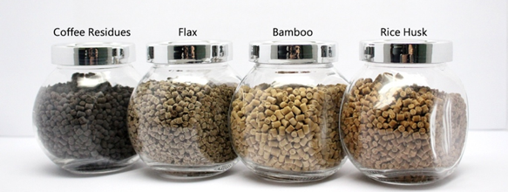
Биобазирани производи добиени земјоделството
FPC™ (Fiber Particulate Composite) – биокомпозит од земјоделски отпад што може да ја намали употребата на пластика
Секоја година, околу 8 милиони тони пластичен отпад се слева во океаните од крајбрежните нации (Parker, 2019).
FPC ™ е направен од 100% природни состојки од земјоделски нуспроизводи и може да се користи како „пластика“ со тековните методи на обликување на пластика (eTic, 2020).
FPC ™ е биоразградлив и неговото производство не е конкурентно со производството на храна (eTic, 2020).
FPC ™ Пелети од остатоци од кафе, лен, бамбус и лушпа од ориз (eTic, 2020)
Notes:
Слајд со пример на производ што го илустрира потенцијалот за нови биопроизводи добиени од земјоделски остатоци.
Загадувањето со пластика е огромен проблем за нашите океани. Секоја година, околу 8 милиони тони пластичен отпад се слева во океаните од крајбрежните нации. Она што го прави ова прашање особено проблематично е фактот дека пластиката добиена од нафта може да опстои стотици години пред да се распадне (Parker, 2019).
Биобазираната пластика, како што е таа на тајванската компанија eTouchic Innovation Company Limited (eTic) е наменета да ги опфати земјоделските нуспроизводи за да се оддалечи од конвенционалната пластика добиена од нафта (European Commission, 2015).
eTic ги комбинира лушпите од ориз со еден вид биобазирана смола. Оваа мешавина потоа може да се преработи во композитен градежен материјал од влакна (FPC ™ - Fiber Particulate Composite) кој има слични својства како и конвенционалната пластика добиена од нафта, но е биоразградлив (eTic, 2020).
FPC ™ е во форма на пелети, може да се користи со тековните методи на обликување на пластика (eTic, 2020).
Таквите биохибридни материјали се лесни, цврсти, огноотпорни и имаат одлични изолациски способности, што ги прави да бидат атрактивен зелен градежен материјал (eTic, 2020).
FPC™ може да се распадне природно и не испушта никакви стакленички гасови.
Биопластиката, како што е PLA (Polylactic Acid е полимер направен од обновливи извори), се натпреварува за земјиште и вода со биогоривата и земјоделските култури (бидејќи примарна суровина во моментов е пченката). За да се произведат 200.000 тони биопластика како што е PLA, потребни се 250.000-350.000 тони земјоделски култури. Од друга страна, FPC™ користи земјоделски отпад и затоа неговото производство не се натпреварува со производството на храна (eTic, 2020).
На сликата можеме да видиме различни материјали од кои компанијата создаде FPC. Она што ја чини оваа иновација особено возбудлива е големиот избор на биолошки материјали од кои може да се направи.
Литература:
European Commission (2015). Bioeconomy in everyday life. [online] Brussells: European Commission, pp.1–44. https://www.biovale.org/wp-content/uploads/2015/11/Bioeconomy-in-everyday-life-2015.pdf
eTic (2020) What is FPC™? eTouchic Innovation Company Limited (eTic). http://www.etouchic.com/en/waste-management
Parker, L. (2019) The World's Plastic Pollution Crisis Explained. National Geographic, 7 June 2019. https://www.nationalgeographic.com/environment/habitats/plastic-pollution/

Slide 13
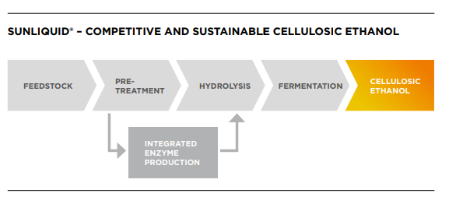
Биогорива од отпадна слама
Биогоривата се добиваат од обновливи извори.
Досега се користеше претежно шеќер од обработливи култури.
За да се избегне конкуренција со производството на храна, остатоците од материјали, како што е сламата, станаа предмет на внимание на неколку производители на биогорива.
240 милиони тони житна слама се произведуваат секоја година како земјоделски нуспроизвод само во ЕУ (Clariant, 2020).
Дијаграмот го покажува процесот на создавање биогориво Sunliquid (Clariant, 2020)
Notes:
Континуираната употреба на фосилни горива базирани на јаглерод е една од главните причини за климатските промени предизвикани од човекот. Доколку сакаме да постигнеме климатски цели како што се утврдени во ЦОР, мора да инвестираме во алтернативни горива што се помалку штетни за животната средина. Биогоривата добиени од обработливи култури не се нова иновација, но Sunliquid Biofuel се разликува по тоа што се добива исклучиво од остатоци од пченична слама.
Швајцарската хемиска компанија Clariant основа пилот биорафинерија, во која се произведува биоетанол од пченична слама. Лигноцелулозата се распаѓа со помош на ензими и се преработува од растителните влакна во нивните одделни компоненти. Молекули на шеќер што произлегуваат од овој процес служат како храна за квасецот, а габите ги ферментираат во алкохол. Ова потоа може да се додаде на високо октански бензини за бензински мотори (Clariant, 2020).
Веќе некое време многу компании покажуваат зголемен интерес за производство на етанол од обновливи лигноцелулозни ресурси, како што се земјоделските остатоци. Овие ресурси не се конкурентни со земјоделските култури за храна и добиточна храна, туку се создаваат во доволни количини ширум светот како нуспроизвод од тековните земјоделски практики, како во случајот на слама што останува од производството на житни култури (Clariant, 2020).
Околу 240 милиони тони житна слама се произведуваат секоја година како земјоделски нуспроизвод само во ЕУ. Само мал дел од неа се користи во моментов. Долгорочните студии покажуваат дека до 60% може да се земе од полето и како таква е достапна за понатамошна употреба. Со процесирање на овие количества слама, околу 25% од предвидената побарувачка на ЕУ за бензин може да се замени со целулозен етанол во 2020 година, исклучиво од одвишен материјал. Ова значи дека целулозниот етанол може да игра значајна улога на патот на Европа кон одржлив и климатски поволен патен транспорт (Clariant, 2020).
Литература:
Clariant. 2020. Sunliquid. https://www.clariant.com/en/Business-Units/New-Businesses/Biotech-and-Biobased-Chemicals/Sunliquid

Slide 14


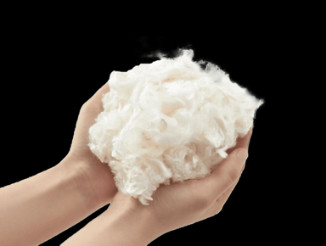
Маици направени со отпадно млеко
16% од млечните производи се фрлаат секоја година (Gross, 2018).
Модната индустрија е одговорна за 10% од светските емисии на јаглерод (McFall-Johnsen, 2019)
Потребни се околу 2700 литри вода за да се произведе една памучна кошула (McFall-Johnsen, 2019).
Користењето на вишокот млеко за производство на облека ја намалува водата, ги намалува емисиите на јаглерод и ја намалува потрошувачката на вода.
Влакна од млеко и Mi Terro маица (Mi Terro, 2020)
Notes:
1,3 милијарди тони храна се фрла на депонии, каде испушта 3,3 милијарди тони стакленички гасови. Од нив, 128 милиони тони млеко се фрлаат на глобално ниво секоја година (Mi Terro, 2020).
Производителот на облека од Лос Анџелес има тим научници кои работат на технологија што им овозможува да создадат влакна од отпадно млеко кои се меки, удобни и еколошки (Mi Terro, 2020).
Процесот започнува со добивање на отпадно млеко кое се ферментира, а потоа се обезмастува. Потоа се одводнува, при што се добива млеко во прав коешто се прочистува за да се отстранат сите други супстанции освен протеинот познат како казеин, којшто се јавува природно. Казеинот во прав потоа се потопува во алкали, правејќи раствор што се пропушта низ ситна метална решетка за да се создадат влакна. За да се отстранат алкалите од влакната се користи сулфурна киселина, а влакната на крајот се истегнуваат и се прави предиво (Mi Terro, 2020).
Со оглед на огромните количества млеко што се фрла секоја година на глобално ниво, заедно со огромното влијание на модната индустрија врз нашата животна средина, користењето на отпадни производи на таков начин е возбудлив и иновативен начин да се создаде вредност за земјоделците, а истовремено помага и да се заузда нашето штетно влијание врз животната средина.
Литература:
Gross, A. S., 2018. One in six pints of milk thrown away each year, study shows. The Guardian, 28 Nov 2018. https://www.theguardian.com/environment/2018/nov/28/one-in-six-pints-of-milk-thrown-away-each-year-study-shows
McFall-Johnsen, M., 2019. The fashion industry emits more carbon than international flights and maritime shipping combined. Here are the biggest ways it impacts the planet. Business Insider, 21 October 2019. https://www.businessinsider.com/fast-fashion-environmental-impact-pollution-emissions-waste-water-2019-10
Mi Terro. 2020. Mission. https://www.miterro.com/pages/mission

Slide 15

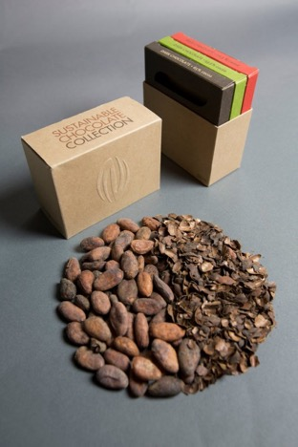
Хартија од лушпи од зрна какао
Потенцијалното влијание на чоколадото врз глобалното затоплување (GWP) се движи од 2,9-4,2 kg CO2 eq./kg (Konstantas et al., 2018).
Според Меѓународната организација за какао, во 2016 година биле произведени 4,25 милиони тони зрна какао (The Economic Times, 2018).
За секој килограм зрна какао, земјоделците произведуваат 25 пати повеќе биомаса (Wright, 2019).
Претворањето на лушпите од зрната какао во хартија може да ги направи корисни овие отпадни лушпи.
Хартија од James Cropper (Nirvana Creative Production House, 2015)
Notes:
Чоколадото е деликатес што се консумира во целиот свет. Според International Cocoa Organisation, во 2016 година биле произведени 4,25 милиони тони зрна какао (The Economic Times, 2018).
За секој килограм зрна какао, земјоделците произведуваат 25 пати повеќе биомаса (Wright, 2019).
Британскиот производител Џејмс Кропер е пионер во технологијата што ги претвора лушпите од зрна какао во хартија. „Решение за биорециклирање, кое за разлика од другите процеси на рециклирање на какао не бара горење или постепено деградирање на влакната на лушпата од какао. Готовата светло-кафеава хартија го користи какаото како природен колорант, со што се избегнува потребата од вештачки бои. ” (James Cropper plc, 2014).
„Лушпата на зрната какао претставува околу 12% од самиот плод, што го прави производството на разноврсна хартија од остатоците од процесот на производство на чоколадо потенцијално значајно достигнување во индустријата за храна и пакување“ (James Cropper pls, 2014)
Со оглед на огромната количина на чоколадо што се продава секоја година низ целиот свет и нашите навики да ги фрламе малите обвивки, со промената на користење на остатоците и создавањето амбалажа што може да се распадне, може да се постигне огромен напредок во борбата против проблемот со пластика за еднократна употреба во природата.
Се наведува дека одгледувачите на какао заработуваат само 52 денари на ден, значително пониско од светската екстремна граница на сиромаштија (Von Dacre, 2019). Овој проблем е поголем од проблемот на подобра употреба на остатоците од зрна какао. Овозможувајќи им на земјоделците да ја зголемат сумата на пари што можат да ја заработат од своите растенија, исто така е можно да се обидат да се извлечат овие одгледувачи на какао од сиромаштија.
Литература:
The Economic Times 2018. Chocolate production may be harming environment: Study. The Economic Times, 2 April 2018. https://economictimes.indiatimes.com/news/science/chocolate-production-may-be-harming-environment-study/articleshow/63577769.cms?from=mdr
James Cropper plc. 2014. Sweet innovation as cocoa waste is transformed. https://www.jamescropper.com/news/2014-01-17-sweet-innovation-as-cocoa-waste-is-transformed.
Von Dacre, J. S., 2019. How your chocolate addiction traps cocoa farmers in poverty. Inside Over, 7 November 2019. https://www.insideover.com/society/how-your-chocolate-addiction-traps-cocoa-farmers-in-poverty.html.
Nirvana Creative Production House (2015) Material of the month, June 2015: Cacao Paper. Nirvana Creative Production House, 29 May 2015. https://nirvanacph.com/2015/05/cacao-paper/
Wright, A., 2019. Scientists around the world are turning agricultural waste into food, packaging and skincare products. GreenBiz. https://www.greenbiz.com/article/scientists-around-world-are-turning-agricultural-waste-food-packaging-and-skincare-products
Konstantas, A., Jeswani, H., Stamford, L., & Azapagic, A. (2018). Environmental impacts of chocolate production and consumption in the UK. Food Research International, 106: 1012-1025.

Slide 16

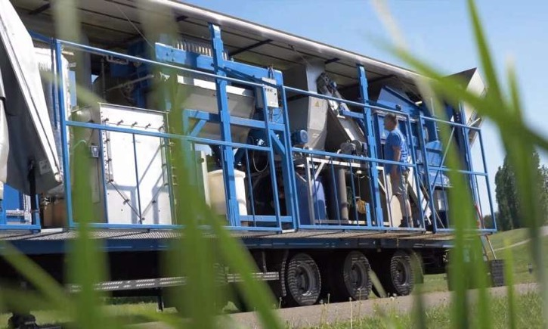
Мобилна биорафинерија на трева
Мобилната биорафинерија на трева ја дели тревата на сок и влакна.
Сокот може да се претвори во сув колач богат со протеини кој кравите можат полесно да го апсорбираат.
Останатите влакна можат да се преработат во одржлива замена за синтетичкото ѓубриво или да се користат како поефикасно снабдување со гориво за постројки со анаеробна дигестија.
(Phys.org, 2019).
Мобилна биорафинерија на трева (Phys.org, 2019).
Notes:
Позната по својот препознатлив воздушен зелен пејзаж, повеќе од 67% од површината на Ирска е покриена со пасишта. Ова ѝ дава на земјата огромно изобилство од корисни земјоделски остатоци, трева, која се користи најмногу за пасење и одгледување добиток.
Истражувачите на Универзитетот Tralee ја создадоа првата ирска биорафинерија која преработува трева, а која има за цел да ги разгледа опциите за биоекономија базирана на трева во Ирска.
Оваа подвижна биорафинерија ја дели тревата на сок и влакна. „Сокот се претвора во сув колач богат со протеини, кој кравите можат полесно да го апсорбираат, така што се создаваат помалку емисии од нивниот процес на варење или од хранење со друга храна, како што е сојата“ (Phys.org, 2019).
„Останатите влакна можат да се преработат во одржлива замена за синтетичкото ѓубриво или да се користат како поефикасно снабдување со гориво за постројки со анаеробна дигестија, кои го распаѓаат биолошкиот материјал и го претвораат во природен гас“ (Phys.org, 2019).
Надежта за оваа технологија е дека ќе ги намали емисиите и ќе ја направи Ирска помалку зависна од увоз на протеини.
Литература:
Finn, C. (2013) Ireland really is the garden of Europe, survey finds. TheJournal.ie, 26 October 2013. https://www.thejournal.ie/eurostat-ireland-covered-by-the-most-grasslands-in-europe-1148673-Oct2013/
Phys.org (2019) Ireland’s first grass-fed biorefinery. Phys.org, 15 May 2019. https://phys.org/news/2019-05-ireland-grass-fed-biorefinery-road-farmers.html

Slide 17
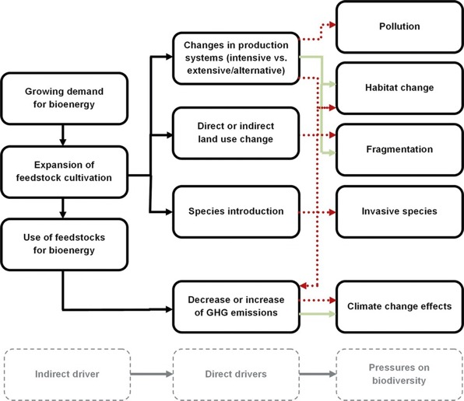
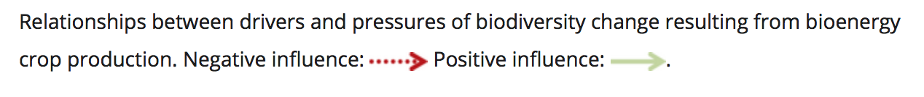
Пример: Влијанија на биогоривата
Immerzeel et al. (2014), даваат детален преглед на влијанијата од производството на биоенергетски култури врз биодиверзитетот. Авторите посочуваат:
важноста на почетната употреба на земјиштето - поголемиот дел од негативните влијанија се однесуваат на претворање на природната вегетација во култури за биогориво од прва генерација.
културите имаат различни влијанија – во зависност дали се биогоривата од 1., 2. или 3. генерација
влијанијата врз биодиверзитетот вклучуваат промена на живеалиштата, фрагментација, загадување, инвазивни видови и ефекти на климатските промени (види слика)
(Immerzeel et al., 2014)
Notes:
Многу е важно да се земат предвид влијанијата на биогоривата – во зависност дали биогоривата се од 1., 2. или 3. генерација.
Главна литература:
Immerzeel, D.J., Verweij, P., Hilst, F. and Faaij, A.P. (2014), Biodiversity impacts of bioenergy crop production: a state‐of‐the‐art review. GCB Bioenergy, 6:183-209

Slide 18
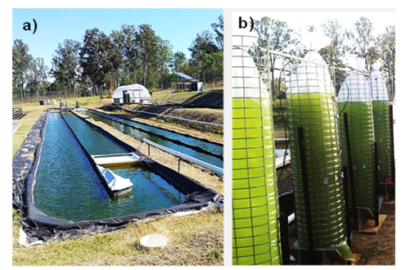
Биогорива од 1., 2. и 3. генерација
Три вида биогориво (Државен универзитет во Орегон, н.д.):
Биогоривата од 1. генерација: (пр. масло од репка, сончогледово масло, шеќерна трска, шеќерна репка, пченка, компир) - главен недостаток: потекнуваат од биомаса која е исто така извор на храна.
Биогоривата од 2. генерација (пр. земјоделски и шумски остатоци) потекнуваат од непрехранбена биомаса, но сепак се во конкуренција со производството на храна заради користење на земјиштето.
Биогоривата од 3. генерација (пр. генетски модифицирани култури како што се алгите) претставуваат најдобра можност за алтернативно гориво затоа што не се конкуренција на храната. Алгите можат да растат на површини што не се соодветни за земјоделски култури од 1. и 2. генерација, што би ја намалило потребата за користење вода и обработливо земјиште. Освен тоа, можат да се одгледуваат со употреба на канализациски, отпадни и солени води.
Енергетска фарма за алги во Австралија
(Algae Biotechnolog Laboratory, Универзитет Квинсленд, Австралија).
Одгледување на отворени базени (а) по почетниот раст во затворени вреќи (б).
Извор: Correa, et al. (2019)
Notes:
Главна литература:
Correa, D., Hawthorne, B., Fargione, J., Hill, J., Possingham, H., Thomas-Hall, S. and Schenk, P. (2019). Towards the implementation of sustainable biofuel production systems. Renewable and Sustainable Energy Reviews, 107: 250-263.
Oregan State University (n.d.), Bioenergy Education Initiative. https://agsci.oregonstate.edu/sites/agsci.oregonstate.edu/files/bioenergy/generations-of-biofuels-v1.3.pdf

Slide 19
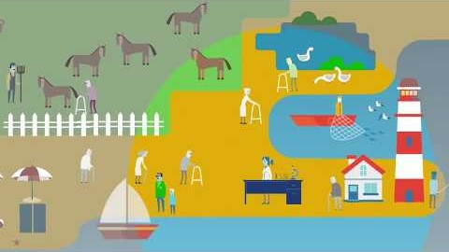
Видео: биоекономија во рурален амбиент
Видео (2 минути и 52 секунди): https://youtu.be/JfLNRr2lFcg?list=UUY-frt3uTqgVZW-DLjoo5bA
Видеото има превод на следниве јазици: бугарски, латвиски, македонски, полски и романски јазик
Notes:
Ова видео е одлично објаснување на биоекономијата во рурален амбиент. Објаснува како фокусирањето на биоресурсите, како што се тие што се наоѓаат во земјоделските средини, може да ги подобри заедниците и животот на луѓето кои живеат во областите каде што се наоѓаат ресурсите, но во исто време ги решаваат и еколошките проблеми. Видеото може да биде добар начин да се резимира презентацијата и, исто така, да се започне дискусија.
Matís Iceland (2017), The Bioeconomy – A rural area approach. https://youtu.be/JfLNRr2lFcg?list=UUY-frt3uTqgVZW-DLjoo5bA
Видеото има превод на следниве јазици: бугарски, латвиски, македонски, полски и романски јазик

Slide 20

Прашања и дискусија
Име на предавач
Notes:
Белешки за наставникот: Името на наставникот треба да стои во долниот лев дел на слајдот. Ова е последниот слајд во презентацијата. Дајте им време на студентите / учесниците да постават прашања.

Slide 21



https://be-rural.eu
Овие едукативни материјали се подготвени како дел од проектот BE-Rural
Биобазирани стратегии и патокази за подобрен рурален и регионален развој во ЕУ (април 2019 - март 2022)
BE-Rural поддржува
… регионални чинители во пет земји:
Латвија: Виѕеме и Курземе
Полска: Заливите Штетин и Висла
Романија: Ковасна
Бугарија: Стара Загора
Северна Македонија: Струмица
Целта на BE-Rural е да го реализира потенцијалот на регионалните биобазирани економии преку поддршка на релевантни актери во партиципативниот развој на биоекономски стратегии и патокази
https://be-rural.eu/innovation-regions/
Notes:
BE-Rural има пет иновациски региони
BE-Rural ќе создаде пет регионални Платформи за отворени иновации (ПОИ) за партиципативен развој на биоекономски стратегии и патокази. ПОИ на BE-Rural ќе бидат воспоставени во пет региони во ЕУ со различни потенцијали за биомаса и ќе бидат засновани на регионалните работни групи на чинители (РГЧ). Во рамките на ОИП, главната задача на РГЧ ќе биде да формулираат конкретни стратегии или документи со насоки преку соработка со различни актери и отворање на платформата за широк спектар на чинители во регионот, вклучително и граѓански организации и граѓани.
Стара Загора, Бугарија: Овој иновациски регион ќе се фокусира на барање нови технологии за примена на есенцијални масла и билки во козметичката и фармацевтската индустрија. Малото производство во оваа област ќе биде комбинирано со активности поврзани со туризмот за проширување на постојниот бизнис статус кво и на потенцијалот. Понатаму, регионот ќе воспостави поблиски односи и вмрежување на компаниите. Регионален партнер: Bulgarian Industrial Association (BIA)
Виѕеме и Курземе, Латвија: Овој регион ќе се фокусира на потенцијалот на нуспроизводи од управувањето со шумите (т.е. од разретчување на младите шуми, насади со кратко ротирачки дрвенести растенија и шумарство (SRC/SRF), отстранување на прекумерно обраснување на напуштени земјоделски земјишта и повеќегодишни треви ) како извор на биоенергија или биорафинерија. Регионот ќе ја испита вредноста на агрошумарските системи на повеќегодишни треви и кратко ротирачки дрвенести растенија (SRC) или SRF дрвјата како пасишта, и производството на сено или семиња од трева. Ќе се истражи потенцијалната паметна употреба на градежното дрво од разретчувањето на младите шуми. Регионален партнер: Latvian State Forest Research Institute (SILAVA)
Струмица, Северна Македонија: Регионот ќе се фокусира на искористување на земјоделските остатоци, поточно на нуспроизводство на органски материјали од земјоделски активности, како извор на енергија за домашни и индустриски цели. Регионот ќе ги испита технолошките опции за енергетска конверзија на материјалите од биомаса што се создаваат на земјоделски полиња или фарми (остатоци од земјоделство), како и на оние што се создаваат во текот на преработката на земјоделските производи (остатоци од преработка). Регионален партнер: International Centre for Sustainable Development of Energy, Water and Environment Systems (SDEWES-Skopje)
Заливите Штетин и Висла, Полска: Овој регион ќе се фокусира на рибарство од мал обем, особено на одржливата употреба на тековно недоволно искористени риби и видови риби со ниска вредност во двата залива. Регионот ќе ги испита технолошките опции за мал обем што можат да се применат за да се користат риби со ниска вредност како производи за исхрана на луѓето. Регионален партнер: National Marine Fisheries Research Institute (NMFRI)
Ковасна, Романија: Регионот ќе се фокусира на фрагментирани синџири на вредности и имплементација на концептот на циркуларна економија во индустриските сектори на округот (т.е. дрво и мебел, текстил, агро-прехрамбен сектор, машинско инженерство, зелена енергија). Регионот ќе го испита развојниот потенцијал на недоволно искористената биомаса (растителна материја и отпад од дрво) и импликацијата врз општествените предизвици (пр. рурална невработеност или маргинализирани заедници). Ова ќе се направи во рамките на бизнис моделот за локален развој заснован на технолошки опции за мал обем што обезбедува автономно снабдување со енергија за граѓански и индустриски потреби. Регионален партнер: Institute for Economic Forecasting (IPE)
Извор: BE-Rural (2020), Innovation regions, available at: https://be-rural.eu/innovation-regions/

